Slide 1
Motywy biblijne
Stworzenie Świata

Slide 2
Przedstawienie stworzenia świata w biblii
„Na początku Bóg stworzył niebo i ziemię” – tak brzmią pierwsze słowa Biblii tyczące się pierwszego dnia tworzenia. Nie wiadomo do końca, co było i czy coś w ogóle było przedtem, co stało się materiałem niekończących się spekulacji teologów. Ziemia była początkowo zalanym wodami chaosem pogrążonym w ciemnościach – trudno jednak powiedzieć, czy powstała pierwszego dnia stworzenia, czy była już przedtem. Natomiast z pewnością pierwszego dnia Bóg rzekł: „Niech się stanie światłość”, po czym nazwał ją dniem, a ciemność nocą.
Drugiego dnia nastąpiło oddzielenie nieba od ziemi. Miało ono być sklepieniem, nad i pod którym znajduje się woda.
Trzeciego dnia wyłoniły się lądy spośród zalewającej dotąd ziemię wody i powstały rośliny.
Czwartego dnia Bóg stworzył słońce, księżyc i gwiazdy, aby „rządziły dniem i nocą”.
Piątego dnia Bóg powołał do życia zwierzęta wodne i ptaki.
Szóstego – najpierw stworzył zwierzęta lądowe, a potem rzekł: „Uczyńmy człowieka na Nasz obraz, podobnego Nam. Niech panuje nad rybami morskimi, nad ptactwem, nad bydłem, nad ziemią i nad wszystkimi zwierzętami pełzającymi po ziemi”.
Siódmego dnia Bóg odpoczywał.

Slide 3
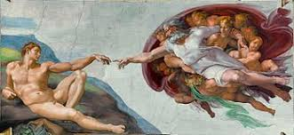
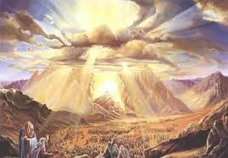
Symbolika
Stworzenie świata - symbol stworzenia ,kultu , rozumności wiary w stworzeniu.

Slide 4
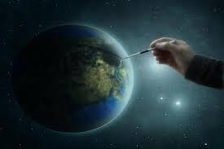
Związki Frazeologiczne
Opis stworzenia świata i pierwszych ludzi dostarczył następujących wyrazów i frazemów zaczynać od Adama i Ewy - zaczynać niepotrzebnie od początku, od spraw dobrze znanych żartobliwe w stroju Adama, w stroju adamowym - nago (o mężczyźnie) i w stroju Ewy — nago (o kobiecie); nagi (goły) jak go Pan Bóg stworzył; żartobliwie listek figowy — ubiór zbyt skąpy; eden, raj, raj ziemski, raj na ziemi, rajskie życie, jak w raju itp.; rada by dusza do raju (ale grzechy nie puszczają), także baj, baju, będziesz w raju! — gdy ktoś opowiada o czymś nieprawdopodobnym; owoc zakazany, kusić jak wąż; pracować w pocie czoła.

Slide 5
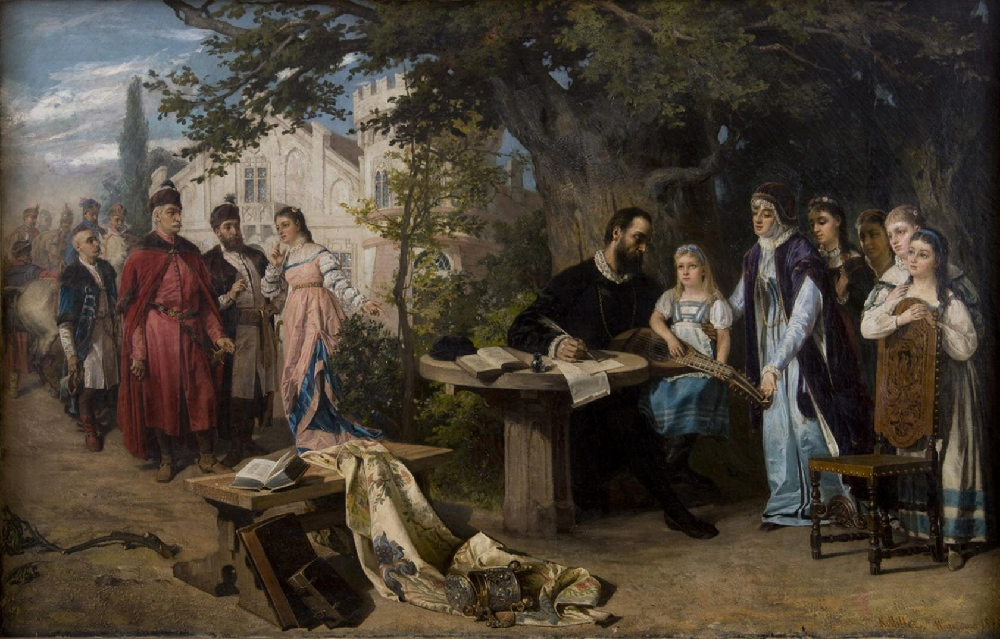
Motyw Stworzenia świata w literaturze
Wizja stworzenia zawarta w Piśmie Świętym inspirowała przez stulecia artystów. Jej poetycką interpretacją jest „Hymn” Jana Kochanowskiego. Mistrz z Czarnolasu pisze: Tyś Pan Wszystkiego świata. Tyś niebo zbudował/I złotymi gwiazdami ślicznieś uhaftował

Slide 6
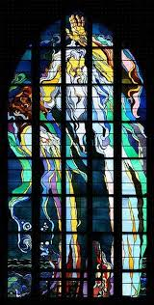
Motyw stworzenia świata w sztuce
Ciekawą perspektywę przedstawia z kolei Stanisław Wyspiański. Zaprojektowany przezeń witraż „Stań się” znajduje się w krakowskim kościele Franciszkanów. Przedstawia on chwilę stwarzania świata, ale koncentruje się na postaci Boga. Ziemia, lądy i światło są obecne w dziele Wyspiańskiego, ale znajdują się na jego obrzeżach – w scenie bezsprzeczne dominuje Bóg. Przyciąga on wzrok, jego sylwetka jest potężniejsza niż wszystko inne, pełna dynamizmu. Wyspiański ukazuje moc Stwórcy, podkreśla, że zbudowanie wszechświata to dla niego zaledwie drobny gest.

Slide 7
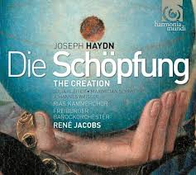
MOTYW STWORZENIE ŚWIATA W MUZCYE
W 1796 roku wrócił do libretta. Angielskie libretto napisał poeta Thomas Linley. Oparł się na trzech źródłach: Księdze Rodzaju, psalmach biblijnych i poemacie Johna Miltona Raj Utracony. Haydn nie władał dobrze językiem angielskim, poprosił zatem barona Van Swietena o przetłumaczenie na niemiecki. Według wcześniejszych językoznawców Van Swieten też nie znał angielskiego doskonale, tak więc jego tłumaczenie było dosyć swobodne. Pozostawił również Haydnowi kilka fragmentów do własnej interpretacji. W ten sposób powstał tekst Die Schoepfung – Stworzenie Świata..

Slide 8
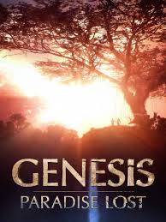
Motyw Stworzenia świata w filmie
„Genesis: Paradise Lost” to film, który zrodził się z chęci przekazania ludziom podstawowych prawd – prawdy o tym, skąd pochodzimy i prawdy o tym, dlaczego tu jesteśmy. Odkrywamy, że pierwsze słowa Pisma zawierają fundament prawdy: „Na początku Bóg”. Korzystając z tego fundamentu, znajdujemy odpowiedzi na tak wiele podstawowych pytań dotyczących życia: Kim jestem? Skąd pochodzę? Czy istnieje prawdziwy cel życia? Czy ktoś naprawdę wie, co ze mną będzie, gdy umrę?

Slide 9
Kuba wojewoda 6c

